Slide 1
Відомі люди з обмеженими можливостями.

Slide 2
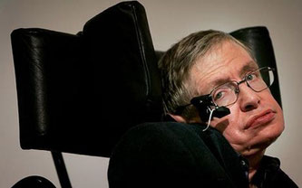
Стівен Вільям Хокінг (1942-1918)
Лауреат Нобелівської премії , англійський вчений і фізик вивчав фундаментальні закони, які керують Всесвітом. Він є володарем дванадцяти почесних звань. Його книги «Кратна історія часу» і «Чорні діри, молоді Всесвіти» і інші нариси стали бестселерами. При всьому при цьому ще в 20 років він був практично повністю паралізований через розвиток невиліковної форми атрофируючого склерозу і залишився в цьому стані всю свою решту життя. У нього рухаються тільки пальці правої руки, якими він керує своїм рухомим кріслом і спеціальним комп'ютером, який за нього говорить.

Slide 3
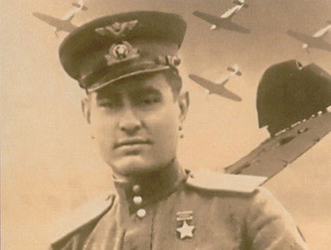
Олексій Маресьєв (1916 – 2001)
18 діб поранений в ноги льотчик поповзом пробирався до лінії фронту. У госпіталі йому ампутували обидві ноги. Але він, виписавшись з лікарні, знову сів за штурвал літака. Всього за час війни здійснив 86 бойових вильотів, збив 11 літаків ворога: чотири до поранення і сім - після поранення. Маресьєв став прототипом героя повісті Бориса Польового "Повість про справжню людину".
Легендарний льотчик,
Герой Радянського Союзу.
4 квітня 1942 року в районі так званого "Demânskogo котла" (Новгородська область), в бою з німцями літак Олексія Маресьєва
був підбитий, а сам Олексій важко поранений.

Slide 4
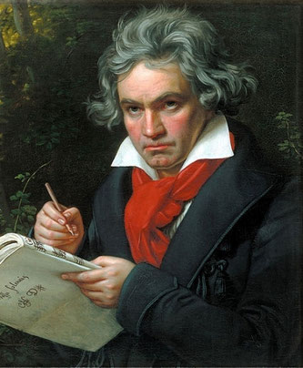
Людвіг ван Бетховен (1770 – 1827)
До 1802 році Бетховен повністю втратив слух, але саме з цього часу композитор створив свої найвідоміші твори. У 1803 1804 роках була написана Бетховеном Героїчна симфонія, у 1803 1805 роках - опера "Фіделіо". Крім того, в цей час були написані Бетховеном фортепіанні сонати з Двадцять восьмий за останню - Тридцять другу; дві сонати для віолончелі, квартети, вокальний цикл "До далекої коханої". Будучи абсолютно глухим, Бетховен створив два своїх самих монументальних творів - Урочисту месу і Дев'яту симфонію з хором (1824).
Німецький композитор, представник віденської класичної школи. В 1796 році, будучи вже відомим композитором, Бетховен почав втрачати слух: у нього розвинувся тинит - запалення внутрішнього вуха.

Slide 5
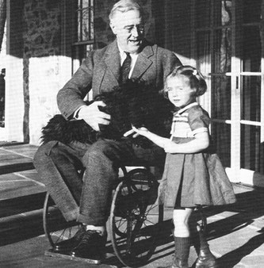
Франклін Делано Рузвельт (1882 1945)
З його іменем пов'язані одні з самих значних сторінок в історії зовнішньої політики і дипломатії США, зокрема, встановлення і нормалізація дипломатичних відносин з Радянським Союзом і участь США в антигітлерівській коаліції.
32 й президент США (1933 1945). У 1921 році Рузвельт тяжко захворів поліомієлітом. Незважаючи на вжиті протягом багатьох років спроби перемогти хворобу, Рузвельт залишився паралізованим і прикутим до інвалідного візка.

Slide 6
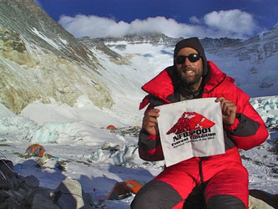
Ерік Вайхенмайер (1968)
Про подорож Вайхенмайера режисер Пітер Уінтер зняв ігровий телевізійний фільм "Торкнутися вершини світу". Крім Евересту Вайхенмайер підкорив сімку найвищих гірських вершин світу, включаючи Кіліманджаро і Ельбрус.
Перший у світі скелелаз, який досяг вершини Евересту, будучи незрячим. Ерік Вайхенмайер втратив зір, коли йому було 13 років. Юнаком він закінчив навчання, а потім і сам став учителем середньої школи, потім тренером по боротьбі і спортсменом світового класу.

Slide 7
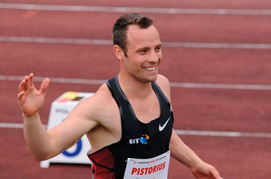
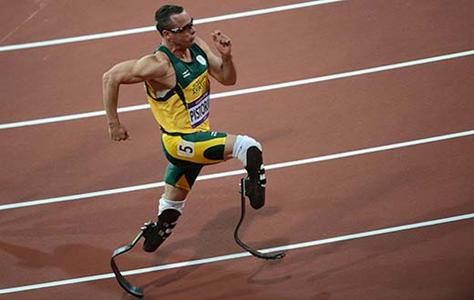
Оскар Пісторіус
Він також є популяризатором спорту серед людей з обмеженими можливостями, активним учасником програм підтримки інвалідів та своєрідним символом того, наскільки високих успіхів може досягти людина з фізичними вадами, навіть у такій специфічній сфері, як спорт.
Інвалід з народження. Цей чоловік досяг видатних результатів у сфері, де традиційно люди з обмеженими можливостями не можуть змагатися зі здоровими людьми. Не маючи ніг нижче коліна, він став легкоатлетом-бігуном, причому після численних перемог на змаганнях для інвалідів він домігся права змагатися з повністю здоровими спортсменами і досяг великих успіхів.

Slide 8
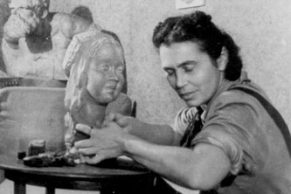
Ліна По- Поліна Михайлівна Горенштейн (1899 - 1948),
У 1939 році Ліну взяли в Московський союз художників. В даний час поодинокі роботи Ліни По є в колекціях Третяковської галереї та інших музеїв країни. Але головне зібрання скульптур - у меморіальному залі Ліни, відкритому в музеї Всеросійського товариства сліпих.
в 1918 р- балерина, танцівниця. У 1934 році Ліна По захворіла енцефалітом, її розбив параліч, вона повністю втратила зір. Після трагедії Ліна По почала займатися ліпленням, і вже в 1937 році її роботи з'являються на виставці в Музеї образотворчих мистецтв ім. О.С. Пушкіна.

Slide 9
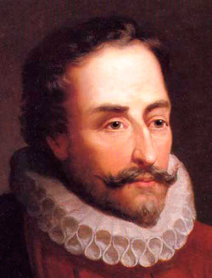
Мігель Сервантес (1547 - 1616)
У 1571 році Сервантес, перебуваючи на військовій службі у флоті, взяв участь у битві при Лепанто, де був серйозно поранений пострілом з аркебузи, із -за чого втратив ліву руку. Пізніше він написав, що "позбавивши мене лівої руки, Бог змусив мою праву працювати сильніше і сильніше".
Іспанський письменник. Сервантес відомий насамперед як автор одного з найвидатніших творів світової літератури - роману "Хитромудрий ідальго Дон Кіхот Ламанчський".

Slide 10
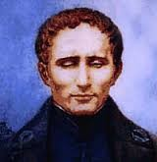
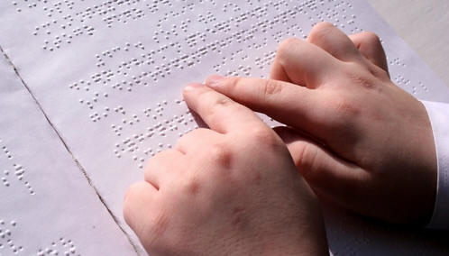
Луї Брайль (1809 - 1852)
У 1829 році Луї Брайль розробив використовується до теперішнього часу в усьому світі рельєфно крапковий шрифт для сліпих - шрифт Брайля. Крім літер і цифр на основі тих же принципів він розробив нотописання і викладав музику сліпим.
Французький тифлопедагог. У 3-річному віці Брайль поранив собі око шорним ножем, через що розвинулося симпатичне запалення очей і він осліп.

Slide 11
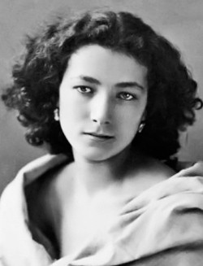
Сара Бернар (1844 1923)
У 1914 році після нещасного випадку у неї ампутували ногу, але актриса продовжувала виступати. У 1922 році Сара Бернар востаннє вийшла на сцену. Їй було вже під 80 років, і вона грала в "Дамі з камеліями" сидячи в кріслі.
Французька актриса. Багато видатних діячів театру, наприклад Костянтин Станіславський, вважали мистецтво Бернар зразком технічної досконалості.

Slide 12
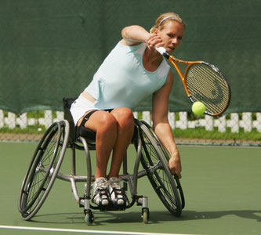
Естер Вергеєр (1981) -
Естер Вергеєр – 42- кратна переможниця турнірів Великого Шолома, семиразова чемпіонка світу, чотириразова олімпійська чемпіонка паралімпійських ігор. У Сіднеї та Афінах вона була першою як самостійно, так і в парі. З січня 2003 року Вергеєр не зазнала жодної поразки, вигравши 240 сетів поспіль. У 2002 і 2008 роках ставала лауреатом премії "Кращий спортсмен з обмеженими можливостями", яку вручає Світова академія спорту "Лауреус".
Нідерландська тенісистка. Вважається однією з найкращих тенісисток колясочниця в історії. Вона прикута до ліжка з дев'яти років, коли в результаті операції на спинному мозку у неї віднялися ноги.

Slide 13
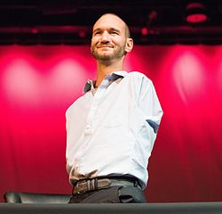
Ник Вуйчич(1982)
«Моя місія - це допомогти людям знайти свій шлях у житті», - каже він. Переживаючи з приводу інвалідності в дитинстві, він навчився жити зі своїм недоліком, ділячись своїм досвідом з оточуючими і ставши всесвітньо відомим мотиваційним спікером. Його виступи, в основному, звернені до дітей і молоді (в тому числі і інвалідів), в надії на активізацію в них пошуку сенсу життя і розвитку своїх здібностей
Австралійський мотиваційний оратор, меценат, письменник і співак, народжений з синдромом тетраамеліі - рідкісним спадковим захворюванням, що призводить до відсутності всіх чотирьох кінцівок

Slide 14
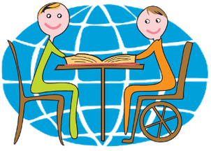
Життя, як нива
довге й пречудове
І на шляху не має вороття.
Важливо нам помітити дитину
Ту, що обділена життям.
Піднятись їй поможуть наші крила,
Які в негоду люту захистять.
Не забувай ніколи – ти ЛЮДИНА!

